Slide 1
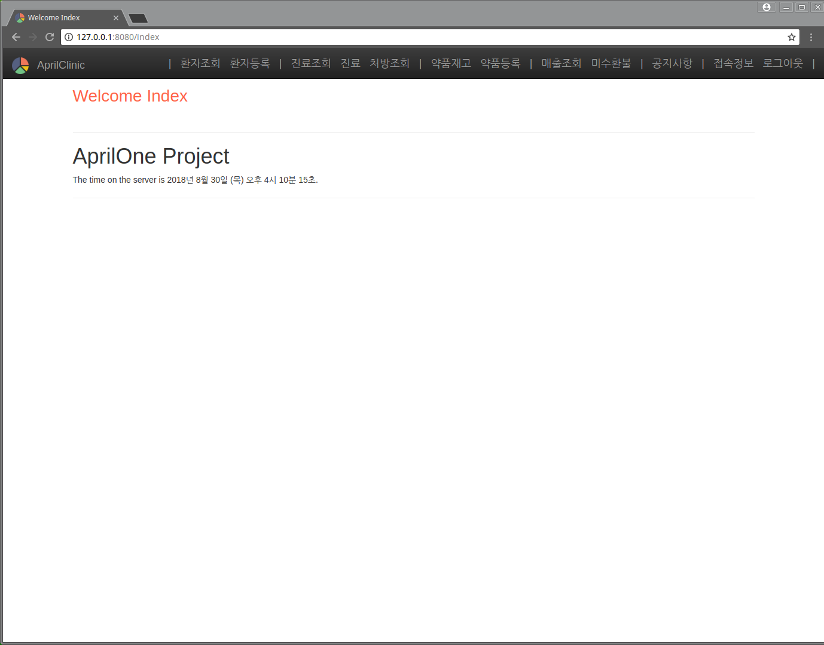

Slide 2
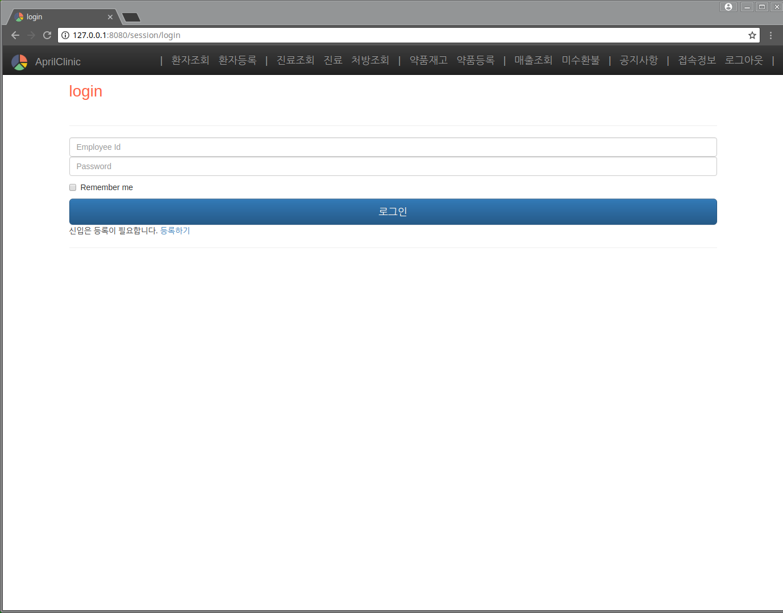
*** 환자목록 화면
@url
patient/patientList
@file name
patientList.jsp
@DB table
TB_PATIENT
@DB column
PAT_CODE
EMP_ID
PAT_NAME
PAT_RRNUM
PAT_INSCODE
PAT_ADDRESS
PAT_PHONE
PAT_DISEASE
PAT_FIRSTDATE
PAT_REDATE
PAT_MEMO
@button
검색 = 검색 타입과 내용에 따라 목록을 검색
페이지 번호 = 페이지 번호로 검색
*** 환자목록 화면
@url
patient/patientList
@file name
patientList.jsp
@DB table
TB_PATIENT
@DB column
PAT_CODE
EMP_ID
PAT_NAME
PAT_RRNUM
PAT_INSCODE
PAT_ADDRESS
PAT_PHONE
PAT_DISEASE
PAT_FIRSTDATE
PAT_REDATE
PAT_MEMO
@button
검색 = 검색 타입과 내용에 따라 목록을 검색
페이지 번호 = 페이지 번호로 검색

Slide 3
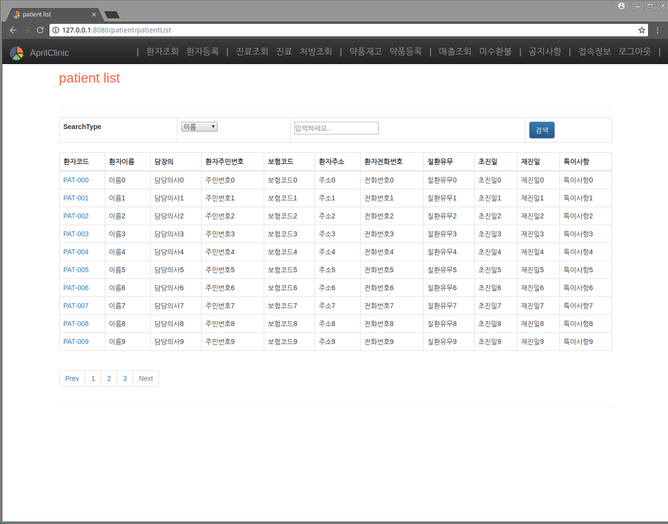
*** 환자목록 화면
@url
patient/patientList
@file name
patientList.jsp
@DB table
TB_PATIENT
@DB column
PAT_CODE
EMP_ID
PAT_NAME
PAT_RRNUM
PAT_INSCODE
PAT_ADDRESS
PAT_PHONE
PAT_DISEASE
PAT_FIRSTDATE
PAT_REDATE
PAT_MEMO
@button
검색 = 검색 타입과 내용에 따라 목록을 검색
페이지 번호 = 페이지 번호로 검색
*** 환자목록 화면
@url
patient/patientList
@file name
patientList.jsp
@DB table
TB_PATIENT
@DB column
PAT_CODE
EMP_ID
PAT_NAME
PAT_RRNUM
PAT_INSCODE
PAT_ADDRESS
PAT_PHONE
PAT_DISEASE
PAT_FIRSTDATE
PAT_REDATE
PAT_MEMO
@button
검색 = 검색 타입과 내용에 따라 목록을 검색
페이지 번호 = 페이지 번호로 검색

Slide 4
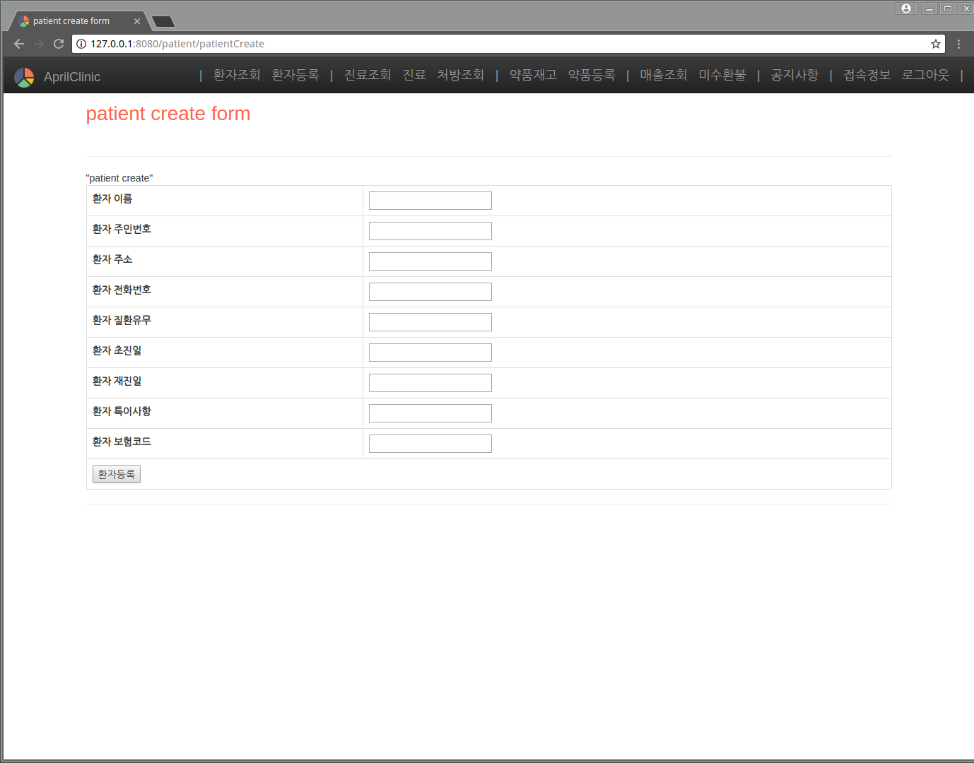
*** 환자목록 화면
@url
patient/patientList
@file name
patientList.jsp
@DB table
TB_PATIENT
@DB column
PAT_CODE
EMP_ID
PAT_NAME
PAT_RRNUM
PAT_INSCODE
PAT_ADDRESS
PAT_PHONE
PAT_DISEASE
PAT_FIRSTDATE
PAT_REDATE
PAT_MEMO
@button
검색 = 검색 타입과 내용에 따라 목록을 검색
페이지 번호 = 페이지 번호로 검색
*** 환자목록 화면
@url
patient/patientList
@file name
patientList.jsp
@DB table
TB_PATIENT
@DB column
PAT_CODE
EMP_ID
PAT_NAME
PAT_RRNUM
PAT_INSCODE
PAT_ADDRESS
PAT_PHONE
PAT_DISEASE
PAT_FIRSTDATE
PAT_REDATE
PAT_MEMO
@button
검색 = 검색 타입과 내용에 따라 목록을 검색
페이지 번호 = 페이지 번호로 검색

Slide 5
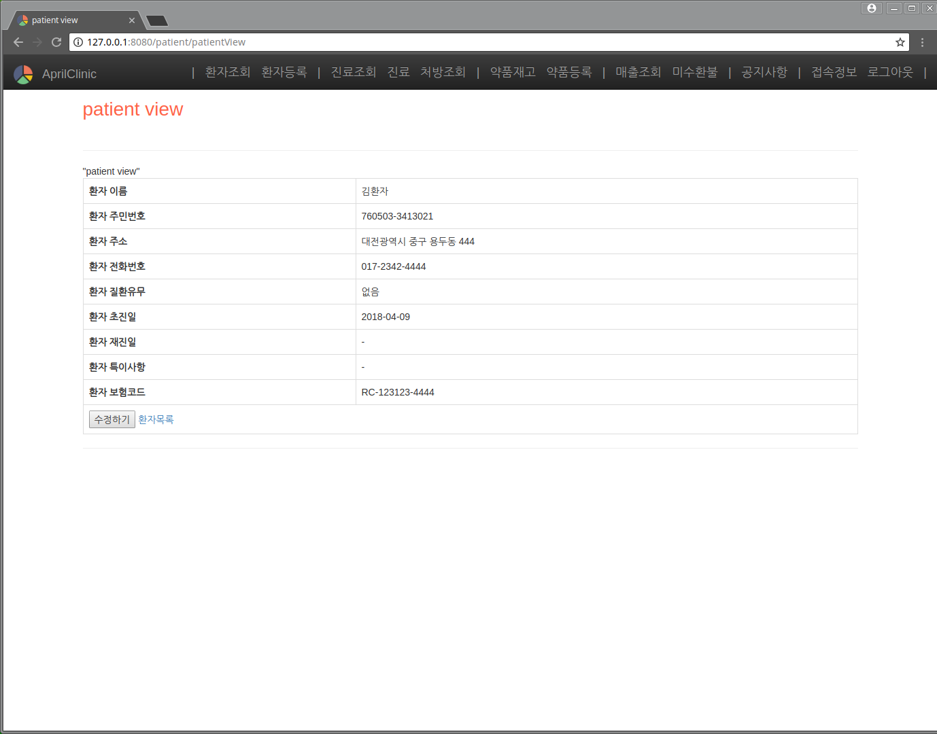
*** 환자목록 화면
@url
patient/patientList
@file name
patientList.jsp
@DB table
TB_PATIENT
@DB column
PAT_CODE
EMP_ID
PAT_NAME
PAT_RRNUM
PAT_INSCODE
PAT_ADDRESS
PAT_PHONE
PAT_DISEASE
PAT_FIRSTDATE
PAT_REDATE
PAT_MEMO
@button
검색 = 검색 타입과 내용에 따라 목록을 검색
페이지 번호 = 페이지 번호로 검색
*** 환자목록 화면
@url
patient/patientList
@file name
patientList.jsp
@DB table
TB_PATIENT
@DB column
PAT_CODE
EMP_ID
PAT_NAME
PAT_RRNUM
PAT_INSCODE
PAT_ADDRESS
PAT_PHONE
PAT_DISEASE
PAT_FIRSTDATE
PAT_REDATE
PAT_MEMO
@button
검색 = 검색 타입과 내용에 따라 목록을 검색
페이지 번호 = 페이지 번호로 검색

Slide 6
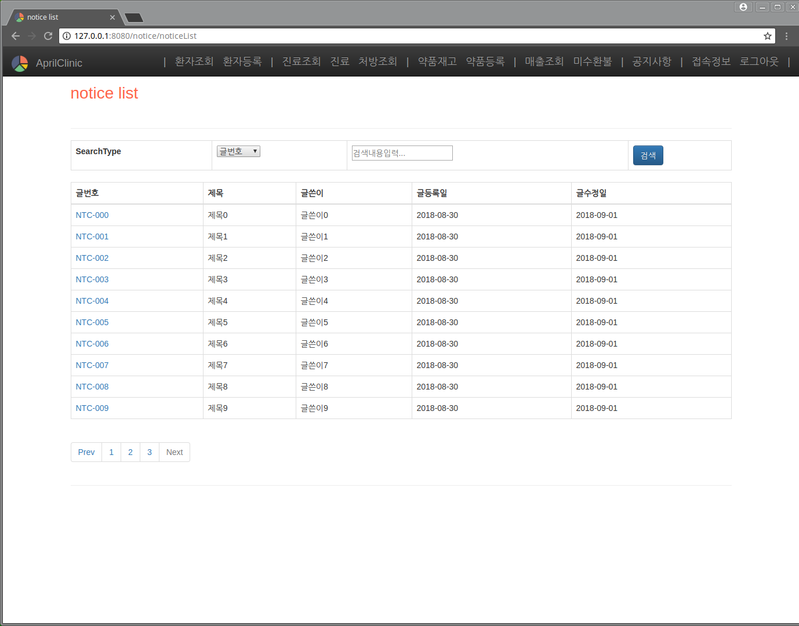
*** 환자목록 화면
@url
patient/patientList
@file name
patientList.jsp
@DB table
TB_PATIENT
@DB column
PAT_CODE
EMP_ID
PAT_NAME
PAT_RRNUM
PAT_INSCODE
PAT_ADDRESS
PAT_PHONE
PAT_DISEASE
PAT_FIRSTDATE
PAT_REDATE
PAT_MEMO
@button
검색 = 검색 타입과 내용에 따라 목록을 검색
페이지 번호 = 페이지 번호로 검색
*** 환자목록 화면
@url
patient/patientList
@file name
patientList.jsp
@DB table
TB_PATIENT
@DB column
PAT_CODE
EMP_ID
PAT_NAME
PAT_RRNUM
PAT_INSCODE
PAT_ADDRESS
PAT_PHONE
PAT_DISEASE
PAT_FIRSTDATE
PAT_REDATE
PAT_MEMO
@button
검색 = 검색 타입과 내용에 따라 목록을 검색
페이지 번호 = 페이지 번호로 검색

Slide 7
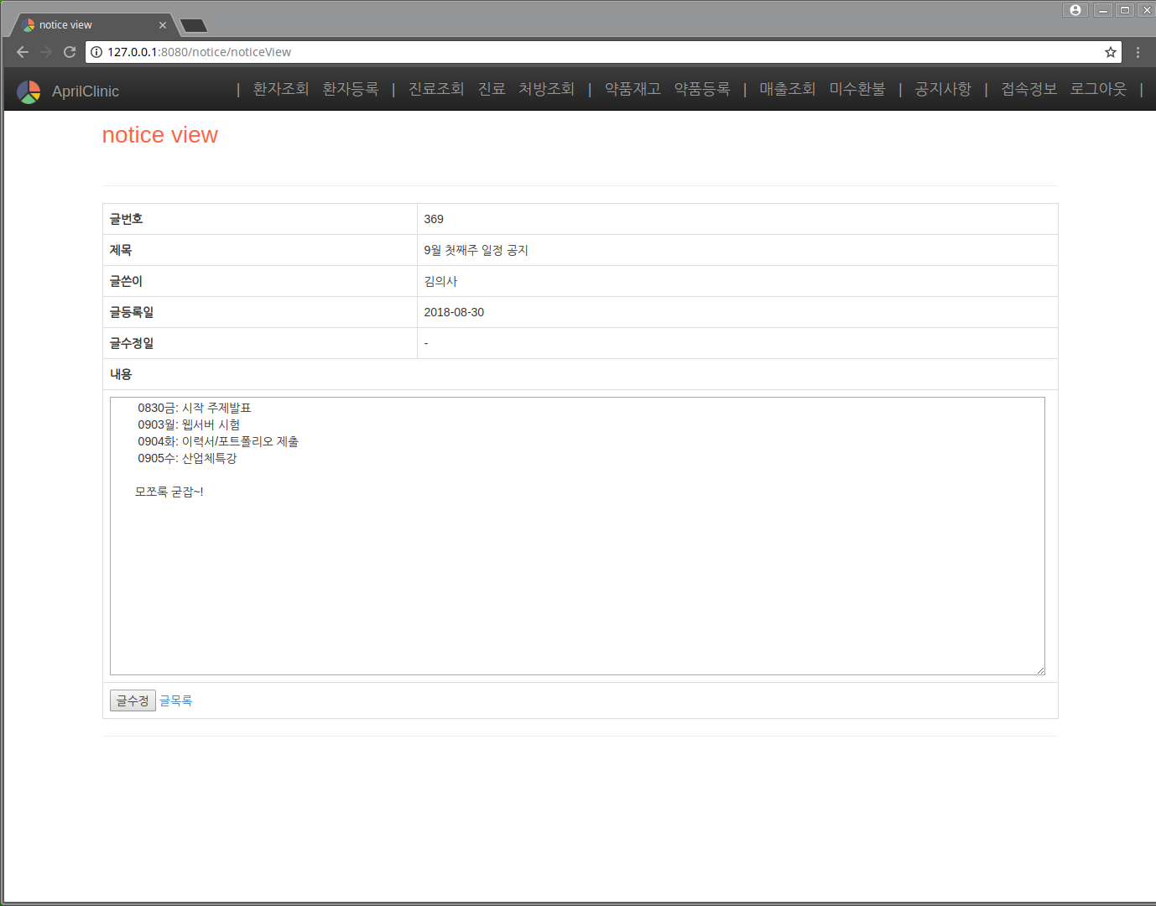
*** 환자목록 화면
@url
patient/patientList
@file name
patientList.jsp
@DB table
TB_PATIENT
@DB column
PAT_CODE
EMP_ID
PAT_NAME
PAT_RRNUM
PAT_INSCODE
PAT_ADDRESS
PAT_PHONE
PAT_DISEASE
PAT_FIRSTDATE
PAT_REDATE
PAT_MEMO
@button
검색 = 검색 타입과 내용에 따라 목록을 검색
페이지 번호 = 페이지 번호로 검색
*** 환자목록 화면
@url
patient/patientList
@file name
patientList.jsp
@DB table
TB_PATIENT
@DB column
PAT_CODE
EMP_ID
PAT_NAME
PAT_RRNUM
PAT_INSCODE
PAT_ADDRESS
PAT_PHONE
PAT_DISEASE
PAT_FIRSTDATE
PAT_REDATE
PAT_MEMO
@button
검색 = 검색 타입과 내용에 따라 목록을 검색
페이지 번호 = 페이지 번호로 검색

